Slide 1
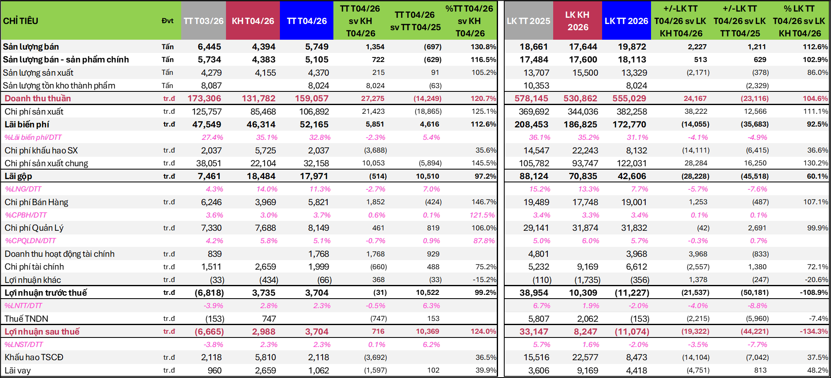
3.1. KẾT QUẢ HOẠT ĐỘNG KINH DOANH – LÃI LỖ THÁNG 04 – DTR

Slide 2
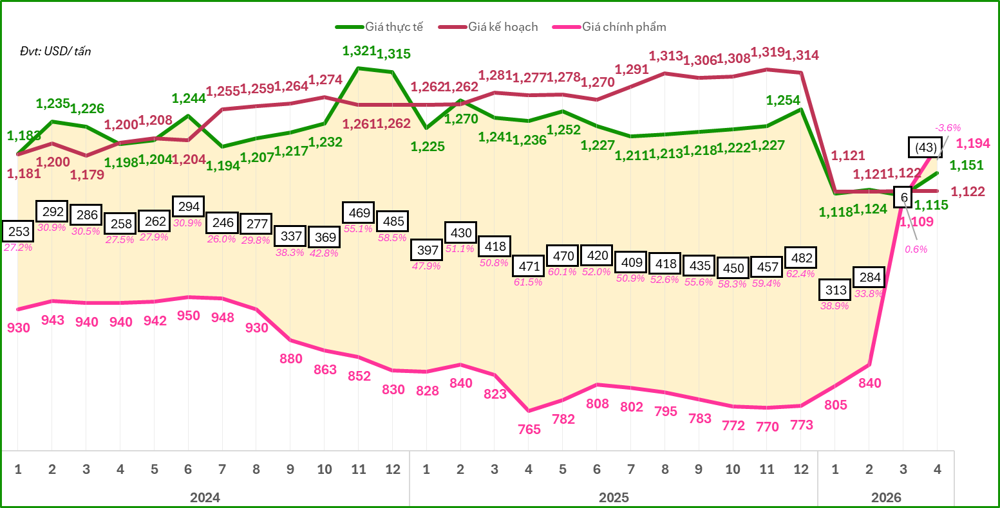
3.1. KẾT QUẢ HOẠT ĐỘNG KINH DOANH – GIÁ BÁN EXW rPET
Ghi chú: lấy hạt rPET

Slide 3
3.1. KẾT QUẢ HOẠT ĐỘNG KINH DOANH – CÁC GIẢ ĐỊNH DỰ BÁO
STT | CHỈ TIÊU | GIẢ ĐỊNH
1 | Sản lượng và doanh thu | Tháng 5,6,7 lấy theo S&OP ngày 08/05/2026; Các tháng còn lại lấy theo ngân sách 2026.
2 | Giá vốn hàng bán | Tháng 5,6,7 lấy theo đơn giá tồn kho 30/04 và có hiệu chỉnh lại chi phí sản xuất chung do sản lượng sản xuất T05 có giảm (dự kiến là khoảng 3,800 tấn; T04 thực tế là 4,370 tấn); Các tháng còn lại cho bằng với Ngân sách.
3 | Chi phí hoạt động Opex | Tháng 5 cho bằng với Tháng 4; Các tháng còn lại cho bằng với Ngân sách và xem xét điều chỉnh lại các chi phí có vượt ở Tháng 4.

Slide 4
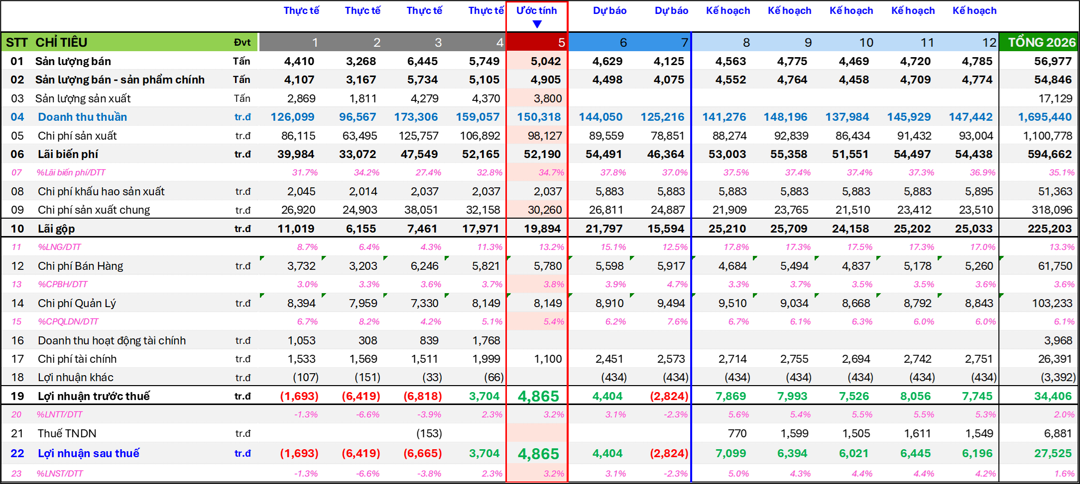
3.1. KẾT QUẢ HOẠT ĐỘNG KINH DOANH – DỰ BÁO

Slide 5
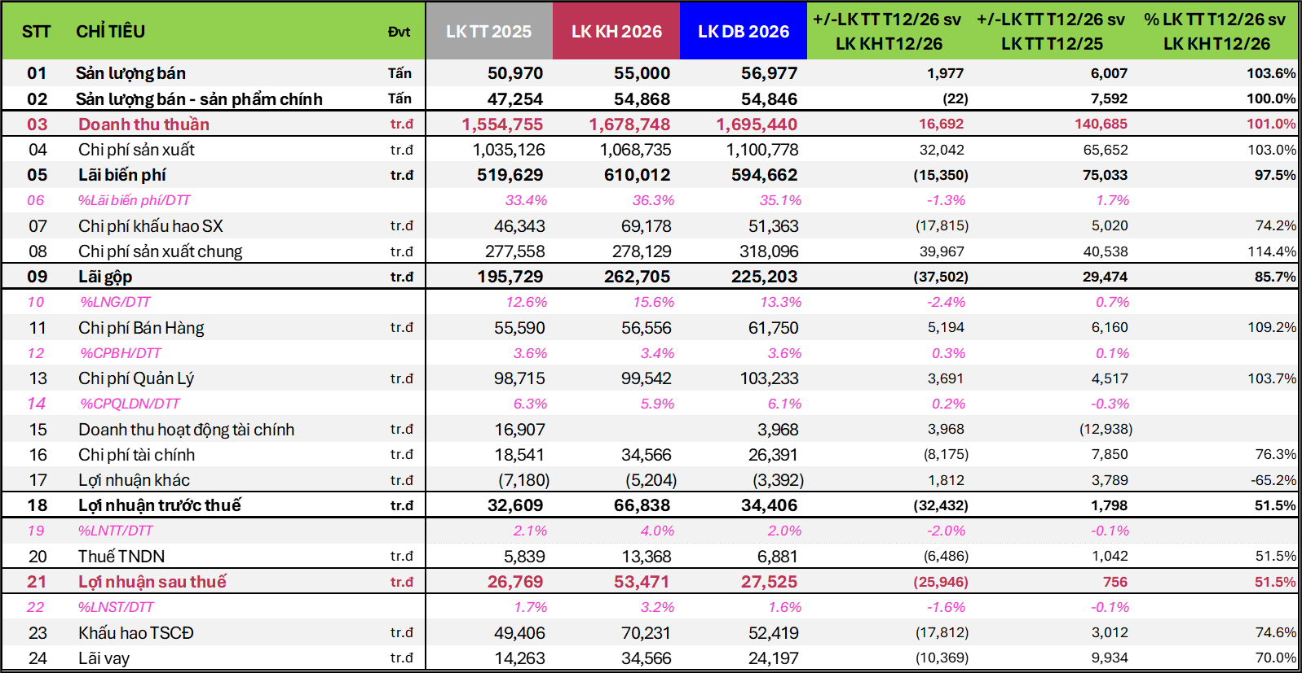
3.1. KẾT QUẢ HOẠT ĐỘNG KINH DOANH – LÃI LỖ DỰ BÁO 2026 – DTR

Slide 6
3.1. KẾT QUẢ HOẠT ĐỘNG KINH DOANH – DOANH THU
DOANH THU THUẦN
Đvt: tỷ đồng
LŨY KẾ DOANH THU THUẦN
Đvt: tỷ đồng
+1.0%

Slide 7
3.1. KẾT QUẢ HOẠT ĐỘNG KINH DOANH – GIẢI TRÌNH LỢI NHUẬN SAU THUẾ
LỢI NHUẬN SAU THUẾ
Đvt: tỷ đồng
LŨY KẾ LỢI NHUẬN SAU THUẾ
Đvt: tỷ đồng

Slide 8
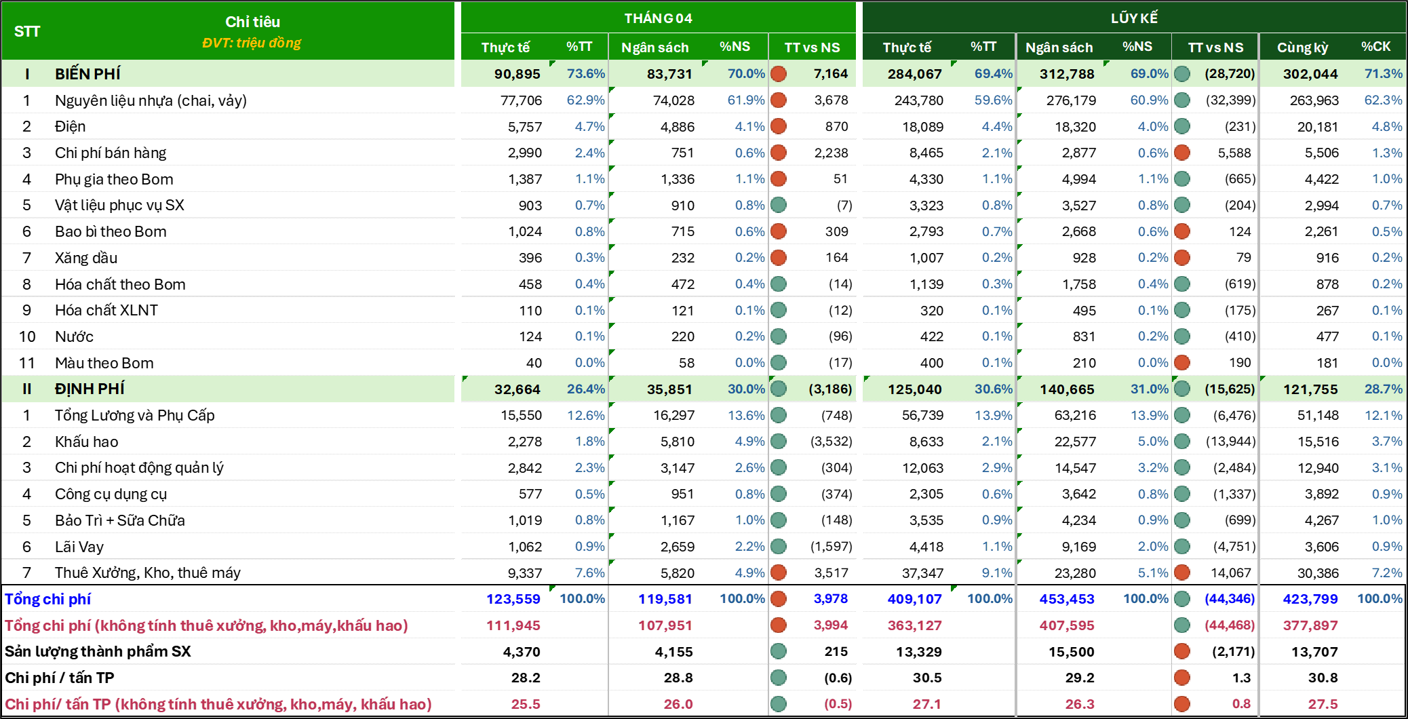
3.2. CHI PHÍ – TỔNG CHI PHÍ TRONG THÁNG 04 (triệu đồng)

Slide 9
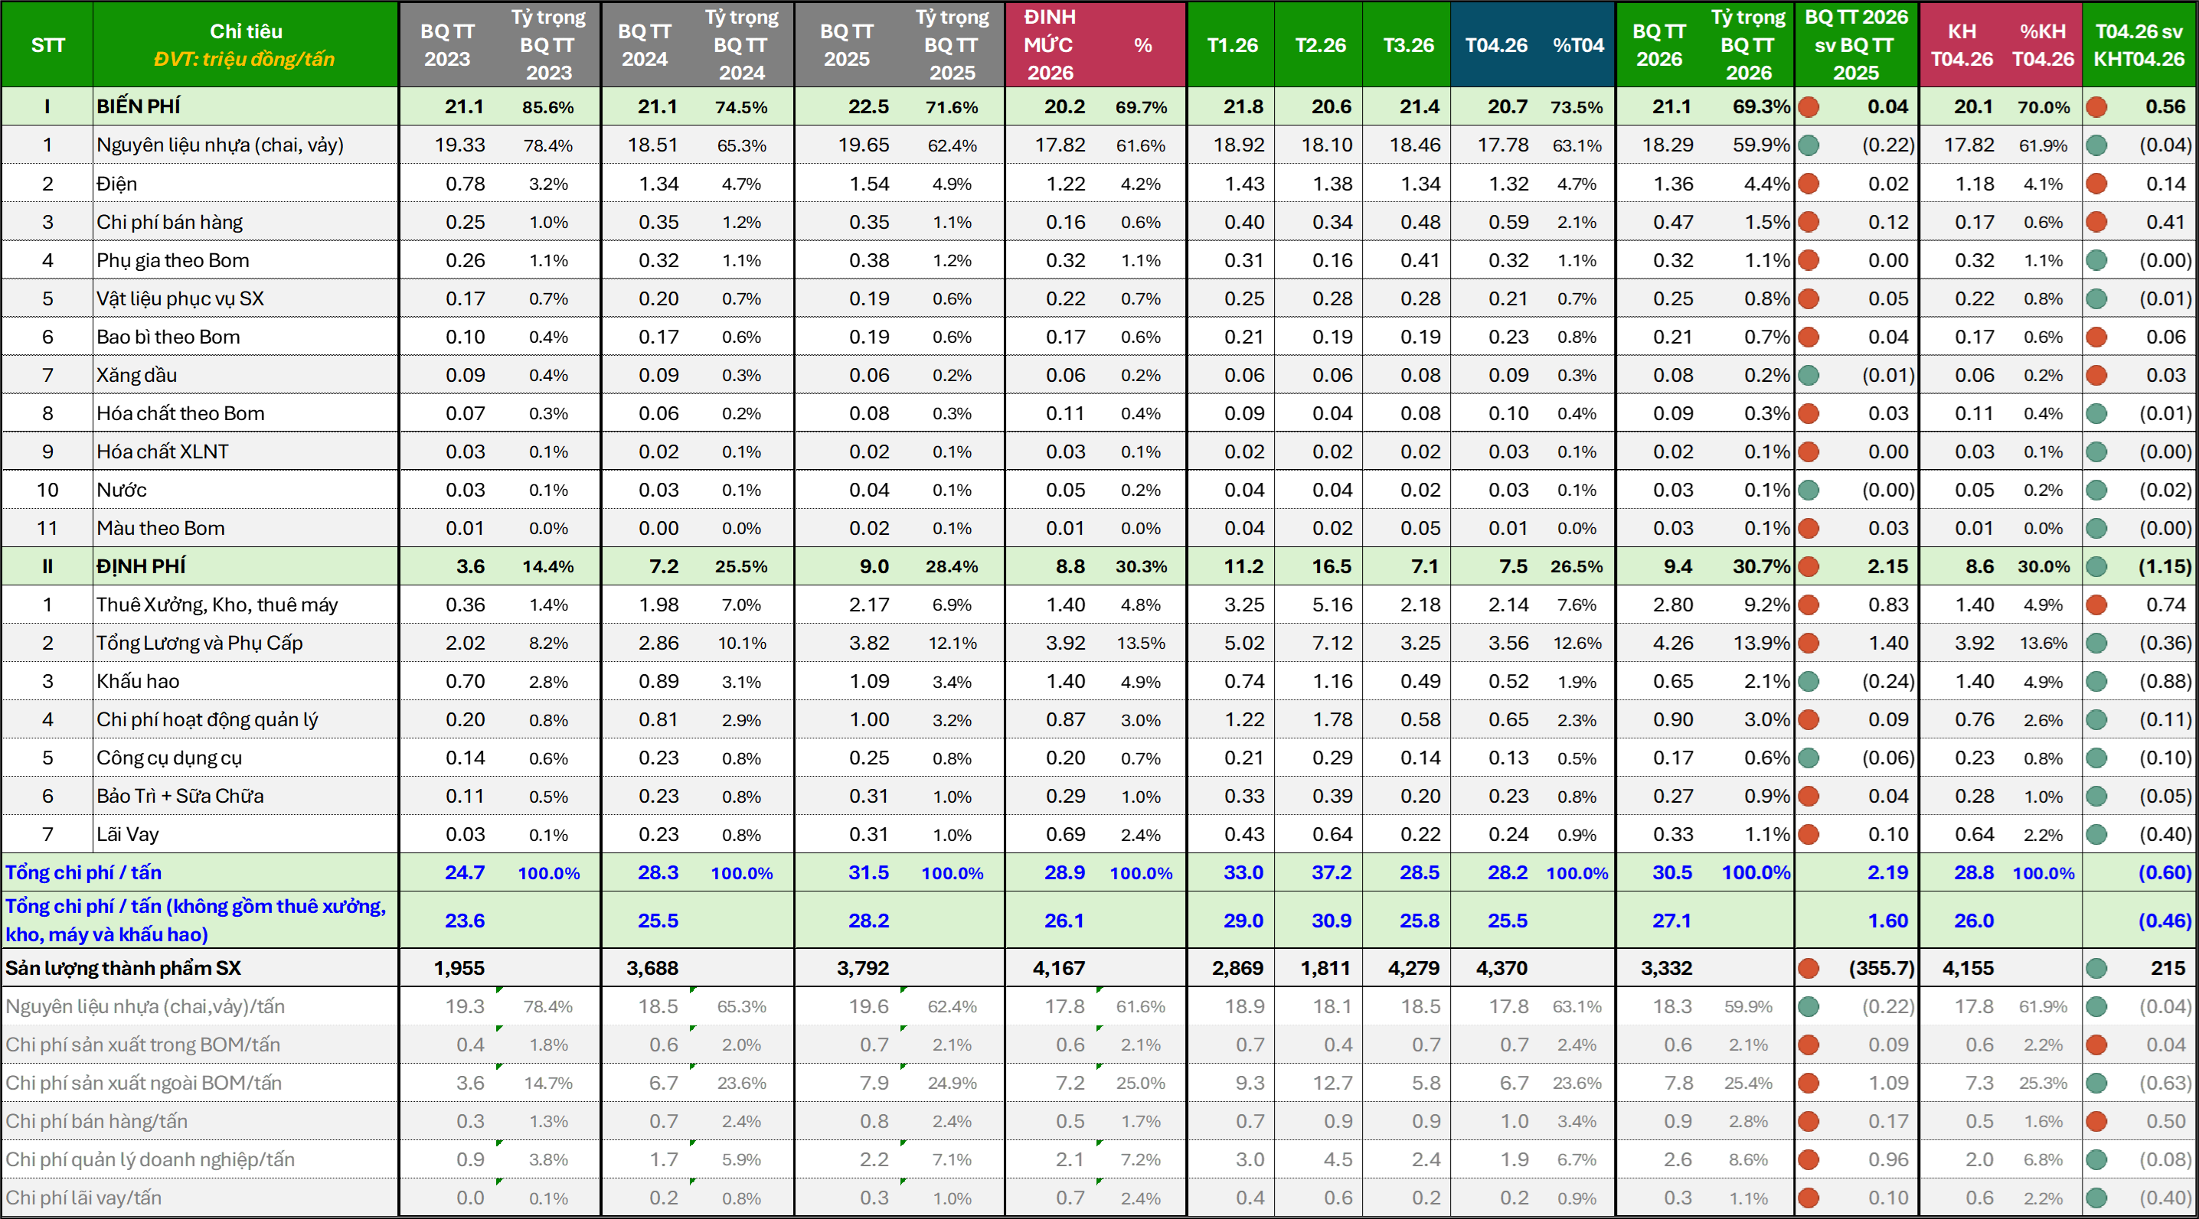
3.2. CHI PHÍ – CHI PHÍ TRÊN TẤN (triệu đồng/tấn)

Slide 10
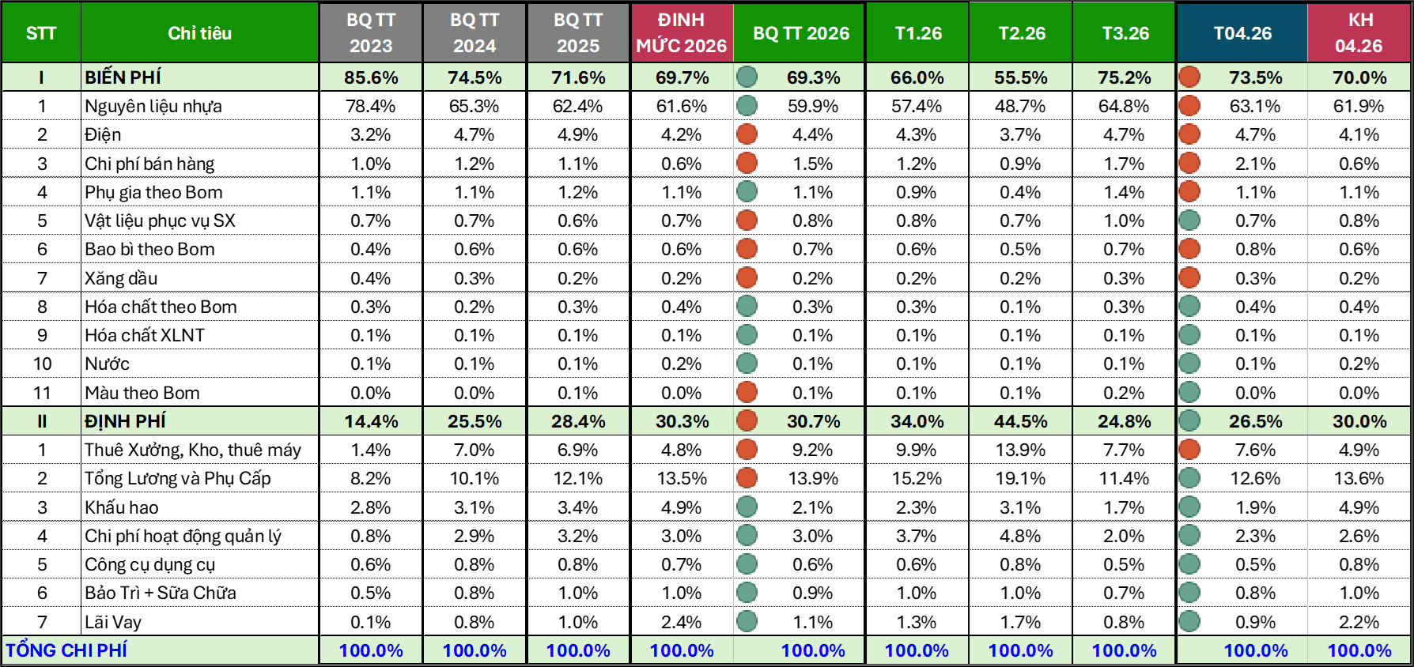
3.2. CHI PHÍ – TỶ TRỌNG CHI PHÍ TRÊN TẤN
Notes:
Điều chỉnh trình bày phần khấu hao <-> thuê

Slide 11
PHỤ LỤC

Slide 12
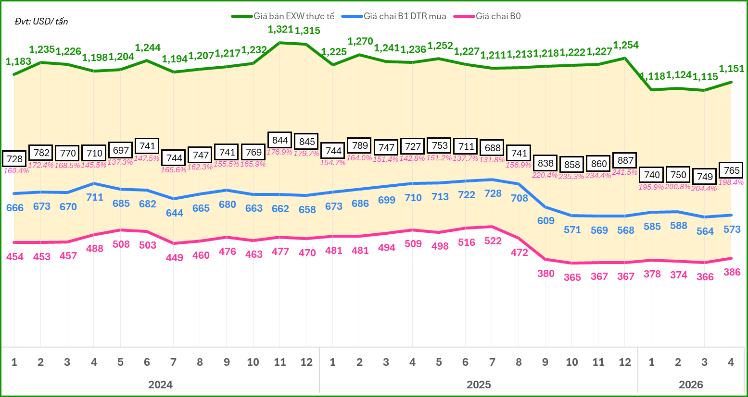
GIÁ BÁN EXW HẠT rPET SO VỚI GIÁ CHAI B0
Ghi chú: lấy hạt rPET

Slide 13
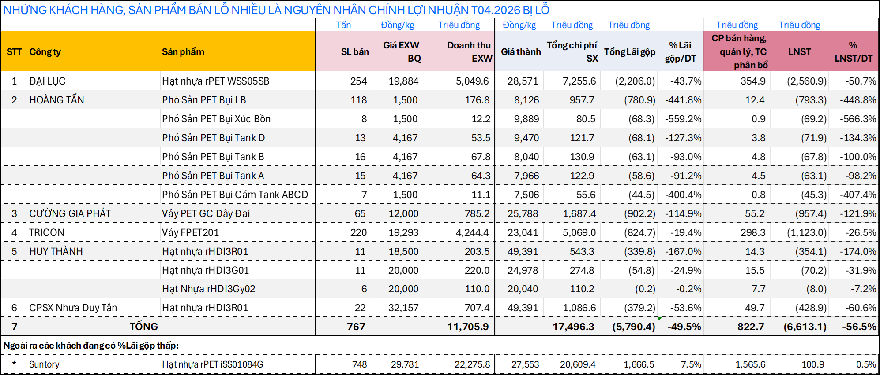
3.1. KẾT QUẢ HOẠT ĐỘNG KINH DOANH – KHÁCH HÀNG-SẢN PHẨM LỖ T04

Slide 14
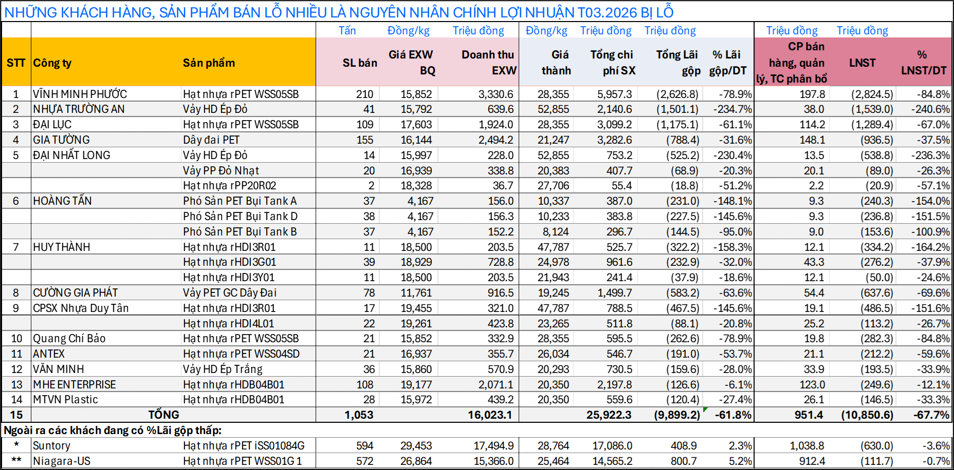
3.1. KẾT QUẢ HOẠT ĐỘNG KINH DOANH – KHÁCH HÀNG-SẢN PHẨM LỖ T03

Slide 15
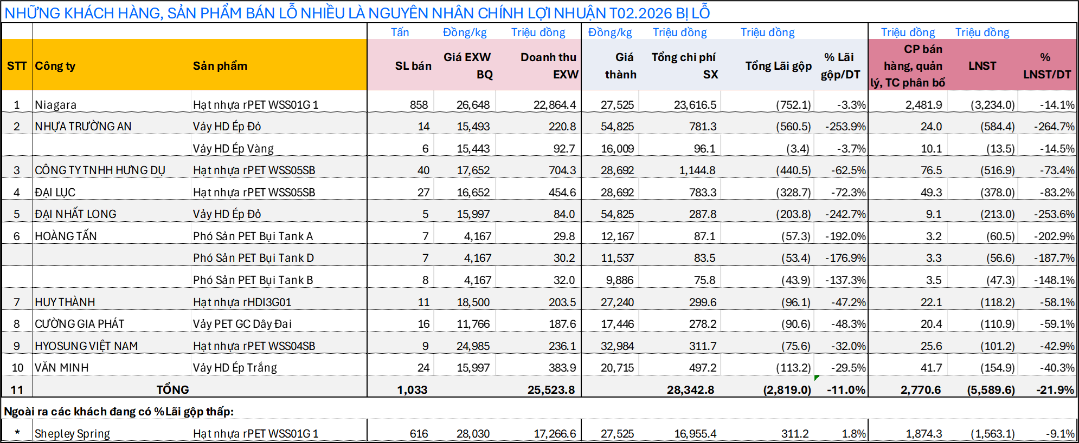
3.1. KẾT QUẢ HOẠT ĐỘNG KINH DOANH – KHÁCH HÀNG-SẢN PHẨM LỖ T02

Slide 16
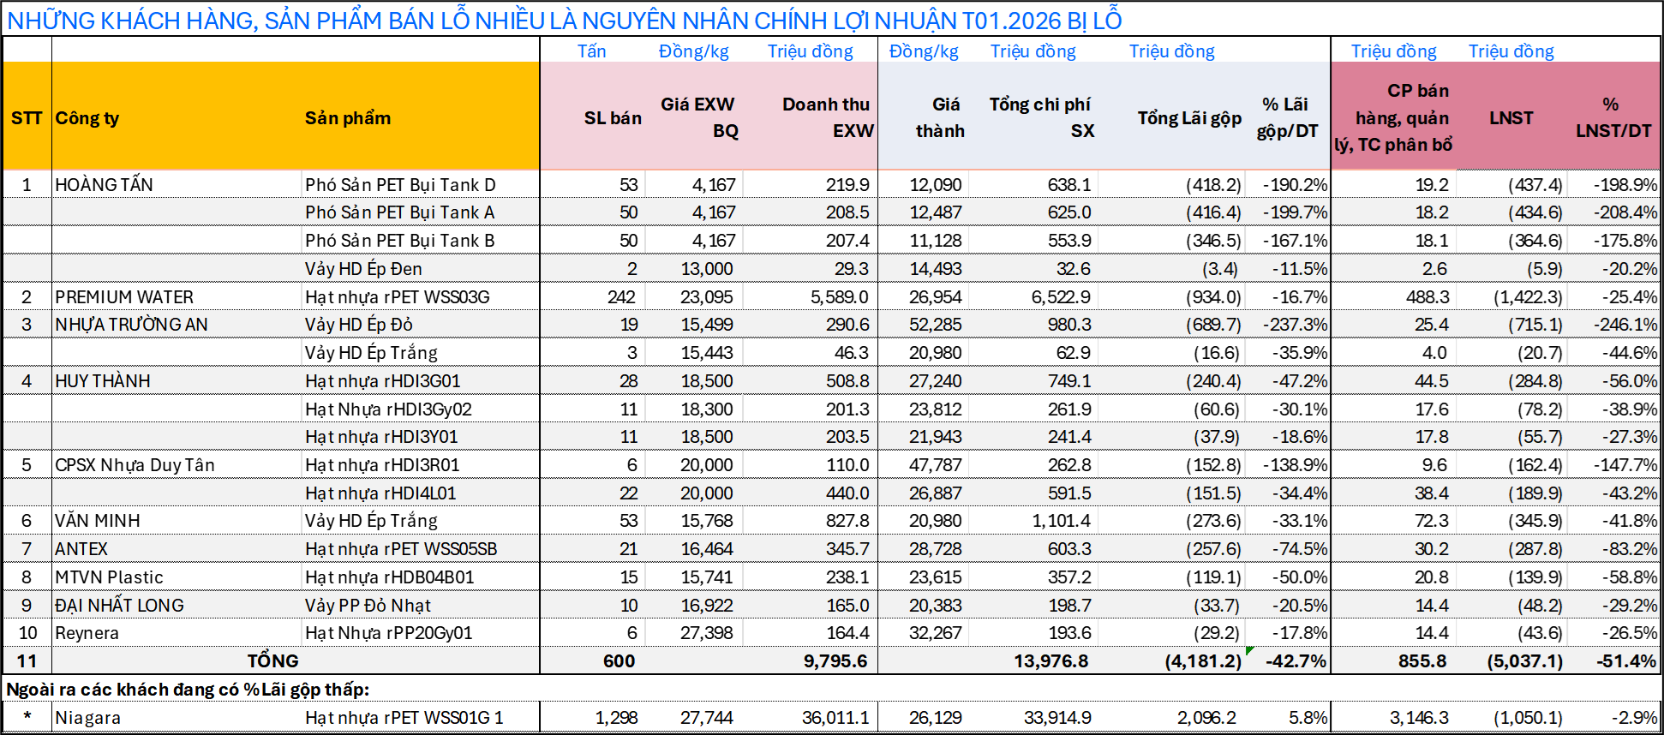
3.1. KẾT QUẢ HOẠT ĐỘNG KINH DOANH – KHÁCH HÀNG-SẢN PHẨM LỖ T01

